Slide 1

МУНИЦИПАЛЬНАЯ ПОЗНАВАТЕЛЬНАЯ ВИКТОРИНА
ДЛЯ СТАРШИХ ДОШКОЛЬНИКОВ г.ОРСКА
КУМЕКАЛКА-
ЛЕТО 2022

Slide 2



Кумекалка - это ученая ворона, как известно, вороны это самые умные и сообразительные птицы. А наша Кумекалка это очень
          К- креативная,
          У- умная, ученая,
          М- мудрая, ментальная,
          Е- естественная,
          К- классная,
          А- активная,
          Л- любознательная,
          К- компетентная,
          А- аккуратная Ворона.
КУМЕКАЛКА, - и, ж. Голова, ум, мозг. От общеупотр. прост. «кумекать» — понимать, соображать. Словарь русского арго.- ГРАМОТА.РУ.

Slide 3

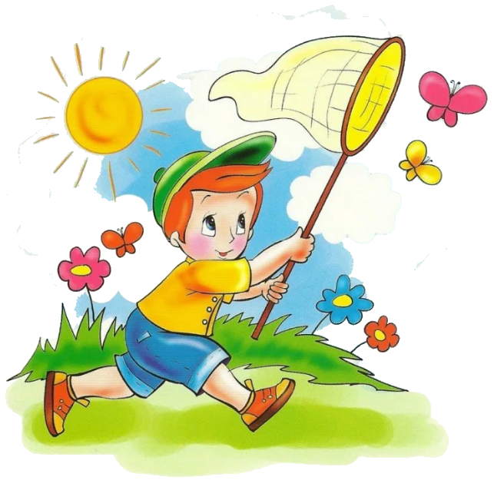

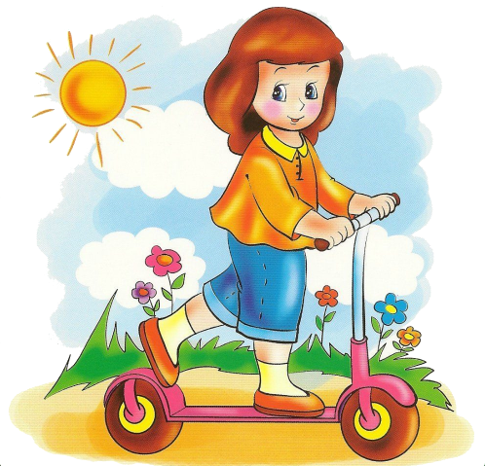
Вот и наступило долгожданное лето!
И Кумекалка снова рада встречи с вами!

Slide 4
1 | Бланк-ответов | Баллы
1
2
3
4
5
5
7,9
3
6,8,10
3

Slide 5
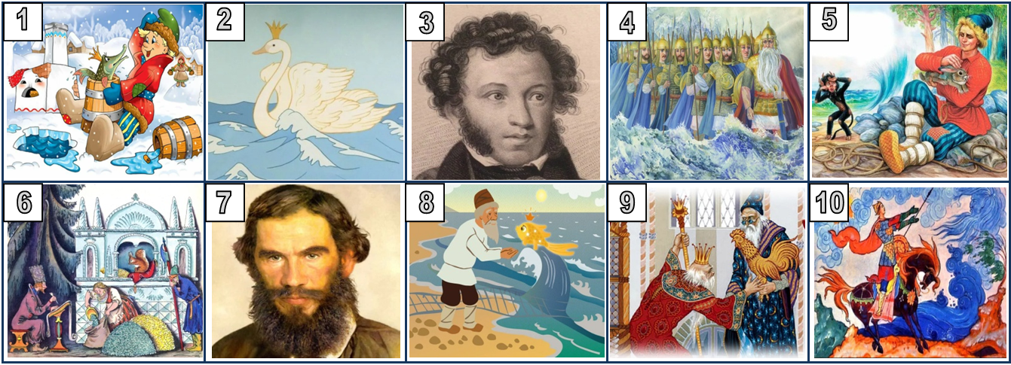
1. Сказки А.С.Пушкина

Slide 6
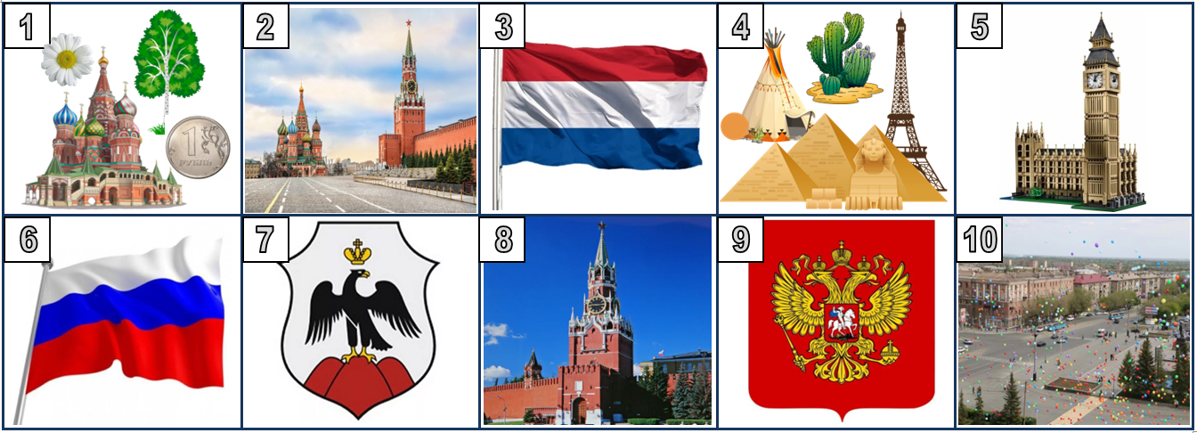
2. Моя Россия

Slide 7
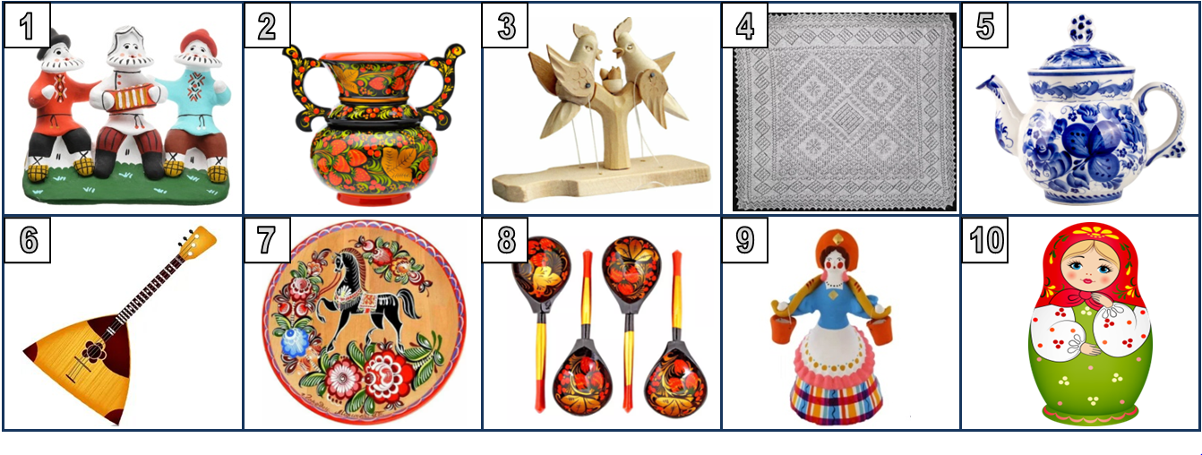
3. Народные промыслы России

Slide 8
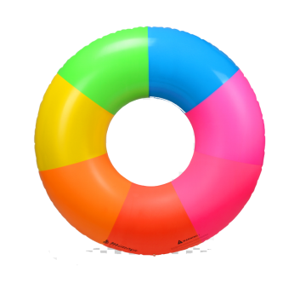

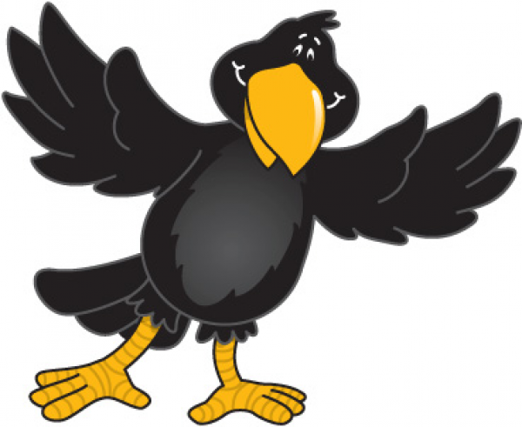


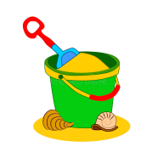
В отпуск!

Slide 9
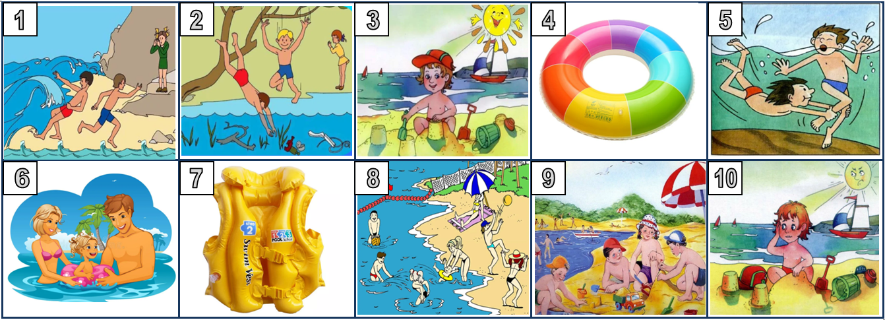
4. Лето без опасности
4.1. Безопасность у воды

Slide 10
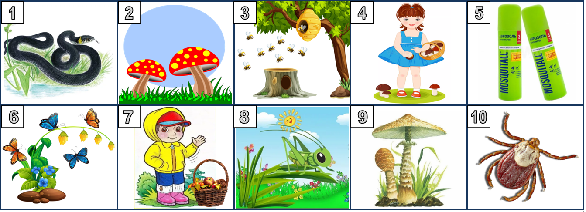
4. Лето без опасности
4.2. Безопасность в лесу и на лугу

Slide 11
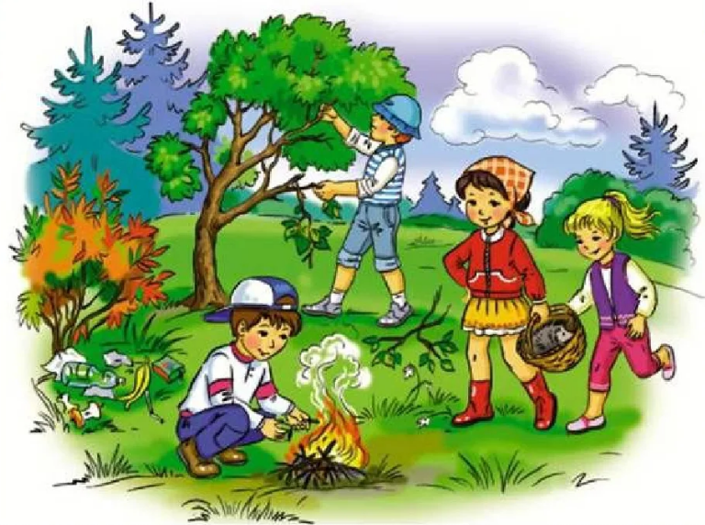
4. Лето без опасности
4.3. Сколько правил поведения в лесу нарушили дети ?

Slide 12
Дистанционная
познавательная викторина

